Slide 1

Une balade
en

Slide 2
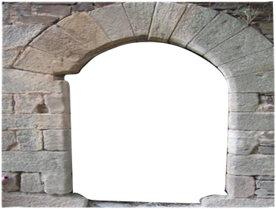
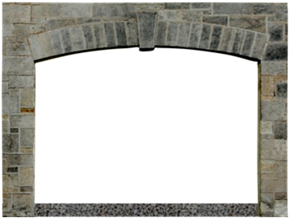


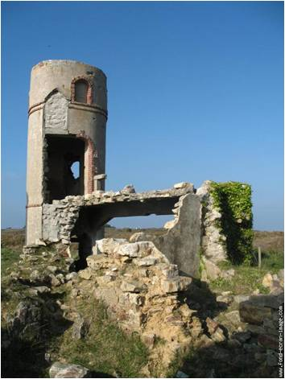
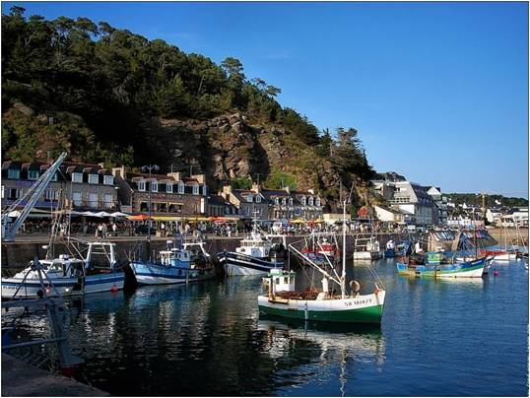
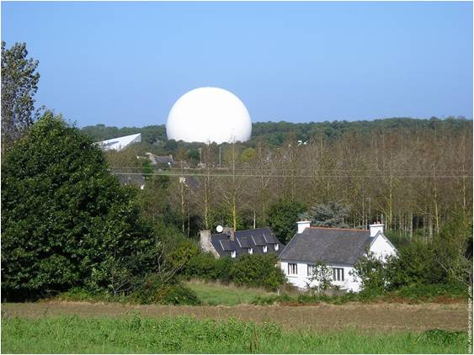
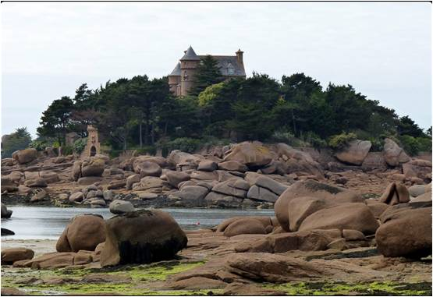
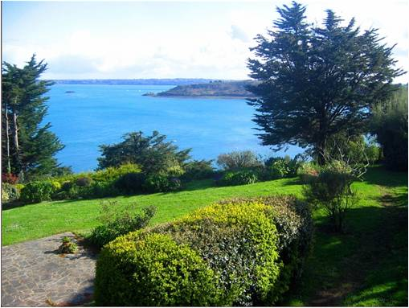
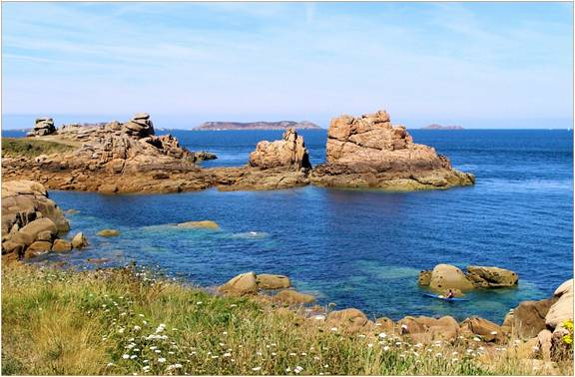

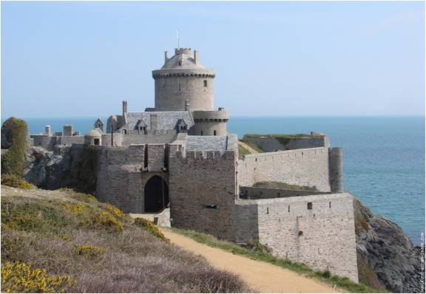
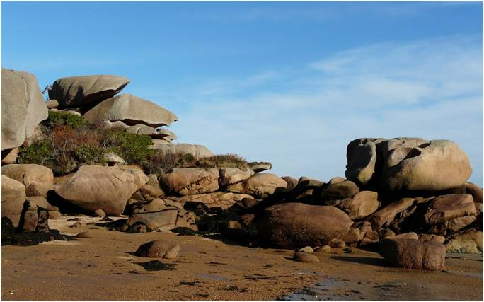
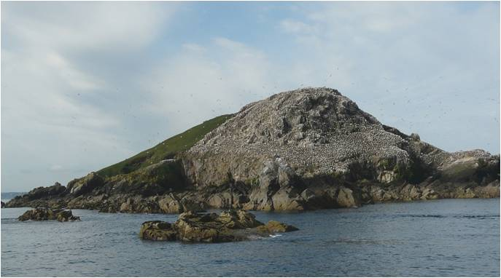
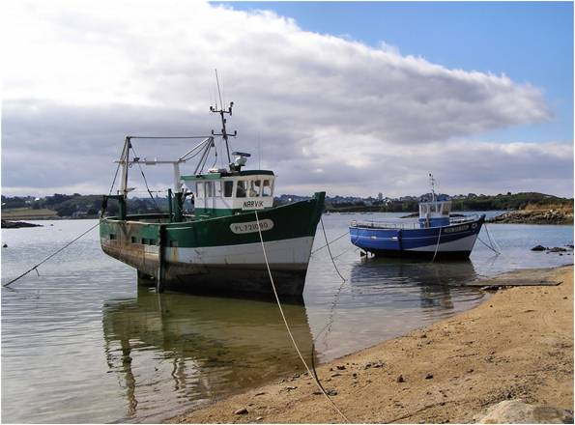
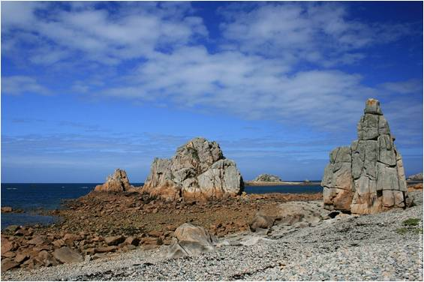
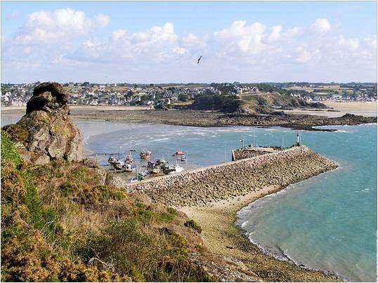
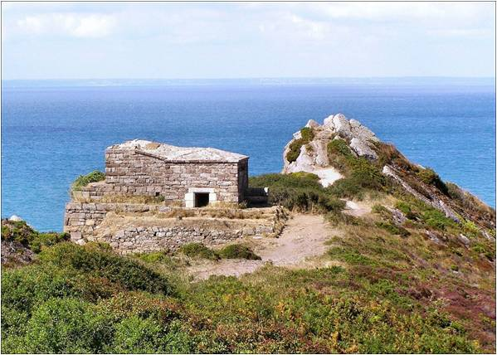

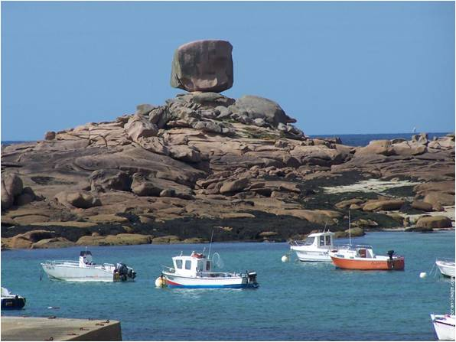
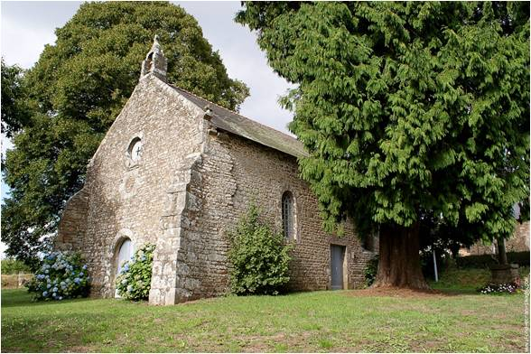
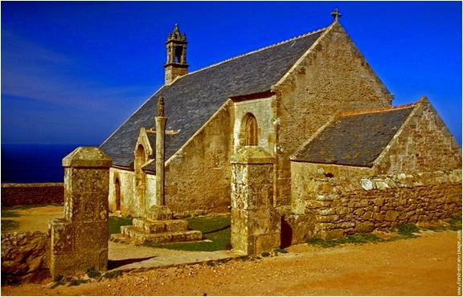
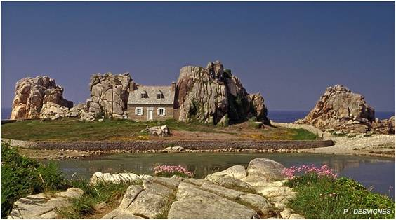

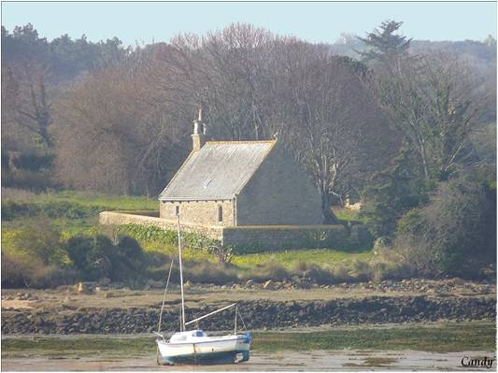
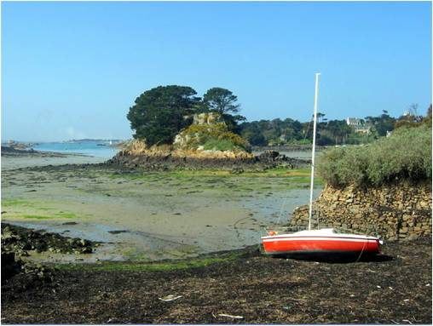

Les cotes d’Armor
Celui qui est bien vu des femmes n'a ni faim, ni soif.
Beaucoup de gens, peu d'aide.
L'oisiveté de la jeunesse prépare tourments pour la vieillesse.
Après être fatigué on va encore loin.
Celui qui suit sa tête, suit la tête d'un âne.
Il n'est homme ni chose sans son défaut, et souvent ils en ont deux ou trois.
Idiot fini s'il sait se taire à l'air d'un homme sage.
Celui qui ne fait pas plaisir en arrivant, fait plaisir en partant.
Appauvrir un pauvre est difficile.
Cinq minutes de santé font du bien au malade.
Celui qui aime les chats a une belle femme.
Du feu avec du bois sec et du travail avec des gens dociles, voilà choses faciles.
C'est la nuit qu'on prend les anguilles. Attendre a du bon, quelquefois.
Celui qui ne risque rien ne perd ni ne gagne.
Cinq minutes de santé font du bien au malade.
Bons restants sont toujours bons à avoir.
Faute de froment, les alouettes font leur nid dans le seigle
Désir de Dieu et désir de l'homme sont deux.
Il n'est pas d'hiver à qui est resté dans le ventre de sa mère.
Etre pauvre n'est pas un péché ; mieux vaut cependant l'éviter.
Entre le vieillard et l'enfant, il n'y a que la vie. Et la vie est si peu !
Celui qui a le bout de la langue tranchant se doit d'avoir la bord de la tête dur.
Celui qui est maître de sa soif est maître de sa santé.
Chair de chrétien se raccommode d'elle-même

Slide 3
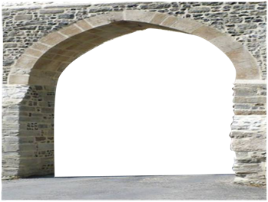
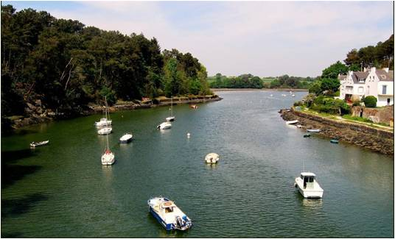
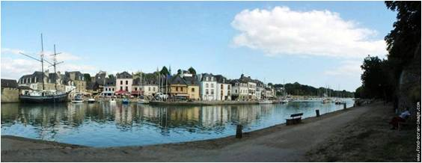
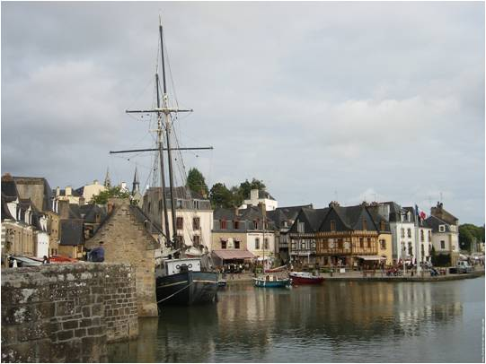
Auray
Il est plus décent d'avoir un grand nez que deux petits.
Il n'est pas de foyer sans accès de colère.
L'oisiveté de la jeunesse prépare tourments pour la vieillesse

Slide 4
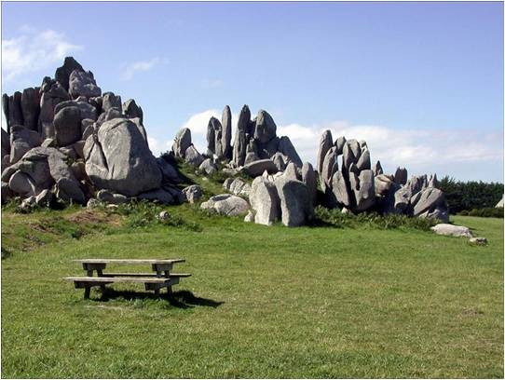
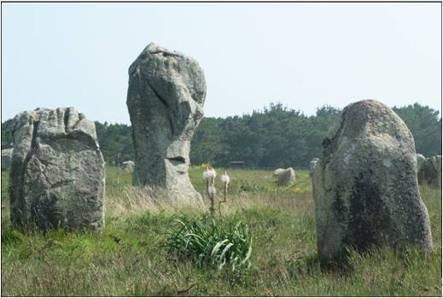

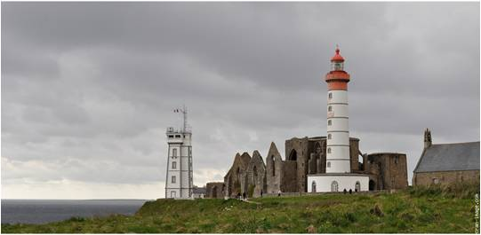
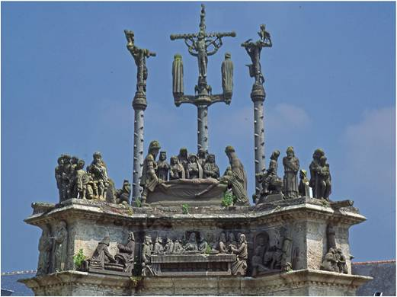
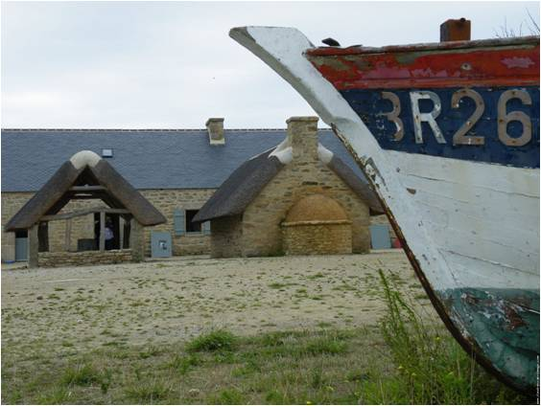
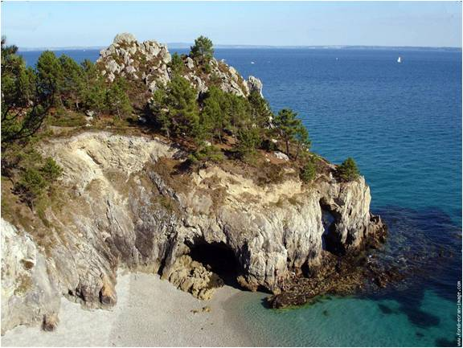


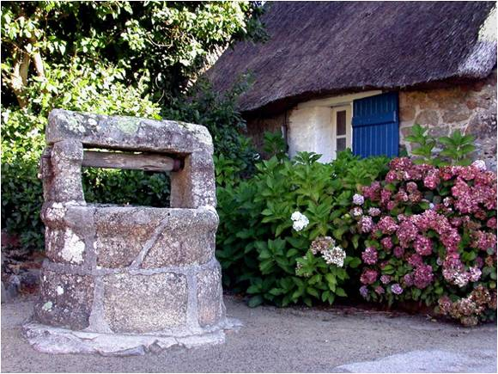
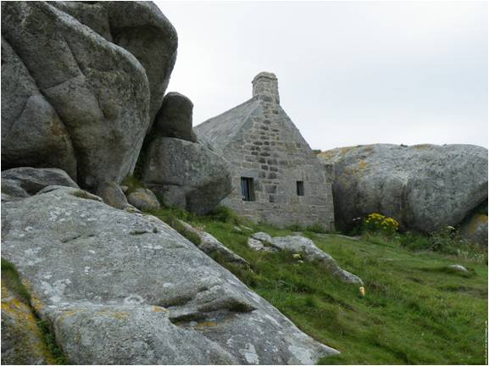

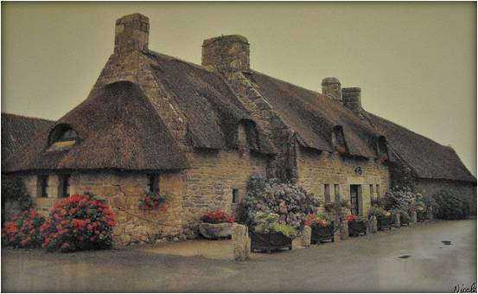


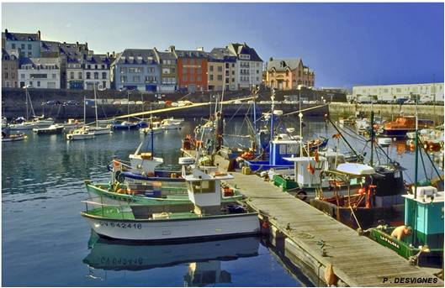

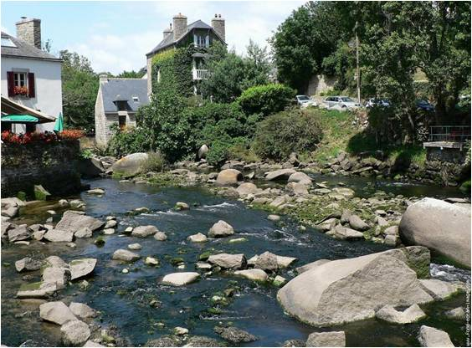
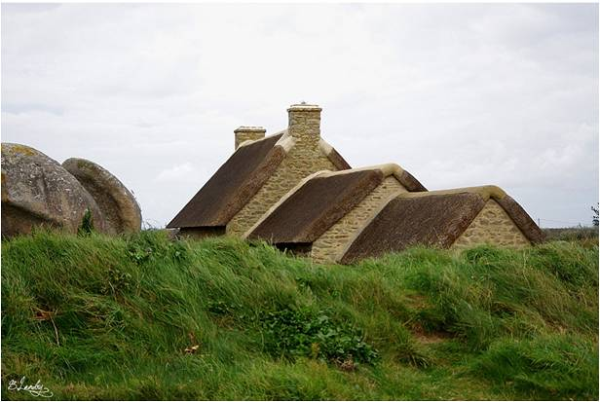
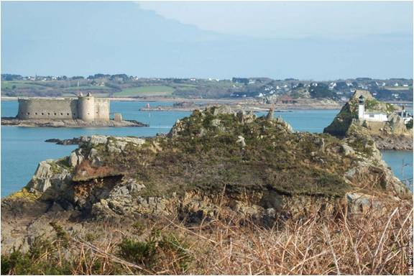
Le Finistère
La terre est trop vieille pour qu'on se moque d'elle.
Les larmes qui coulent sont amères, mais plus amères celles qui ne coulent pas.
Le sommeil est la moitié de la santé.
Nous serons plus longtemps morts que pauvres.
Mieux vaut de l'amour entre deux que des biens plein le foyer.
Le vent n'est pas plus rapide que le choix d'une femme entre deux hommes.
Pour faire un bon ménage, il faut que la mère soit plus âgée que le père.
On est forcé de subir, pas d'aimer.
Ne pas vendre les oeufs dans le cul des poules.
On ne jette pas le coffre au feu parce que la clef est perdue.
Le chagrin, personne n'en meurt.
Le saint nouveau a ses miracles à faire.
Nourris bien ton corps, ton âme y restera plus longtemps.
Le chien n'attrape pas plus loin que son attache.
Plus facile au fils de demander au père, qu'au père de demander au fils.
Le fou se figure que les autres sont plus fous que lui.
Les saouls dessouleront mais les fous ne défolleront pas.
La terre est vieille mais elle n'est pas folle.
Mieux vaut porter sa croix que la traîner.
La peine des autres est légère à porter.
Mieux vaut de l'amour plein la main que des biens plein le four.

Slide 5


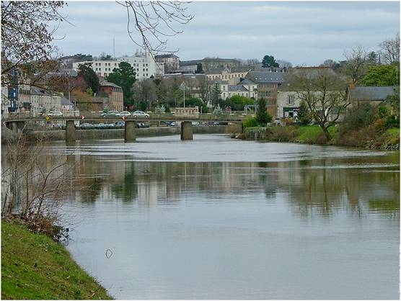
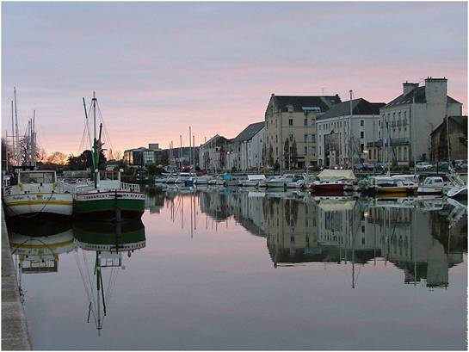
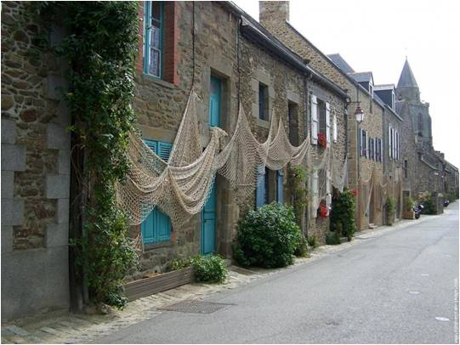
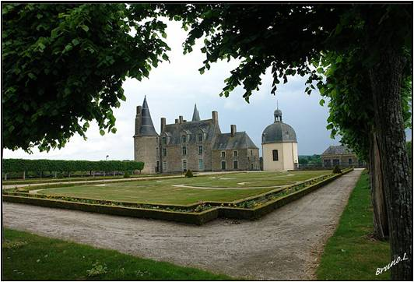
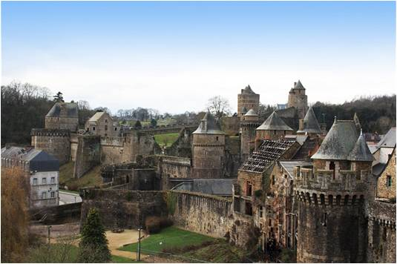


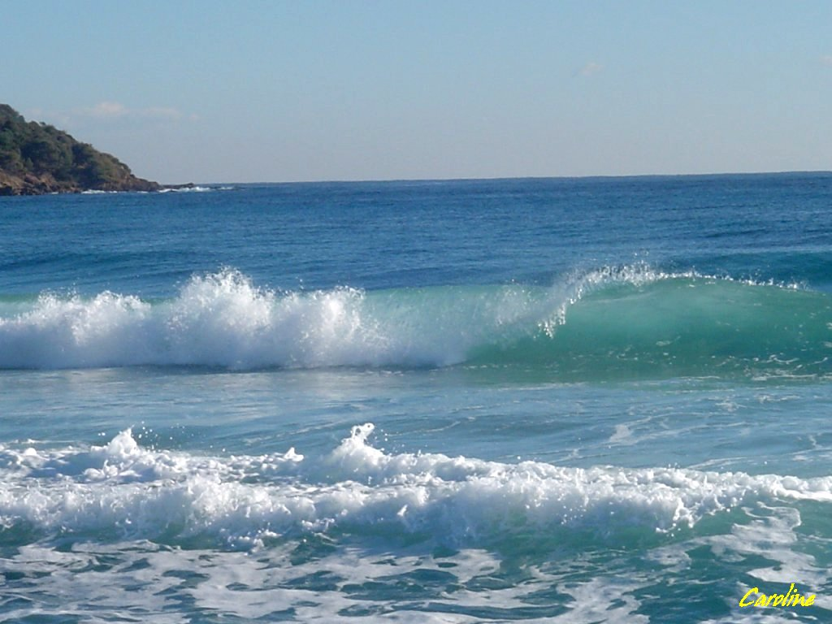
l ile et vilaine
Qui trop écoute la météo, passe sa vie au bistrot.
Quand on conduit le pauvre en terre, la grande cloche de la paroisse est sourde.
Que vous portiez chapeau ou bonnet, mine de cocu vous garderez.
Travail du dimanche,
travail nul.
Qu'il soit noir, qu'il soit blanc, chaque chèvre aime son chevreau.
Si tu prends le monde comme il vient, il te prendra doucement.
Pour être ridée, une bonne pomme ne perd pas sa bonne odeur.

